Slide 1
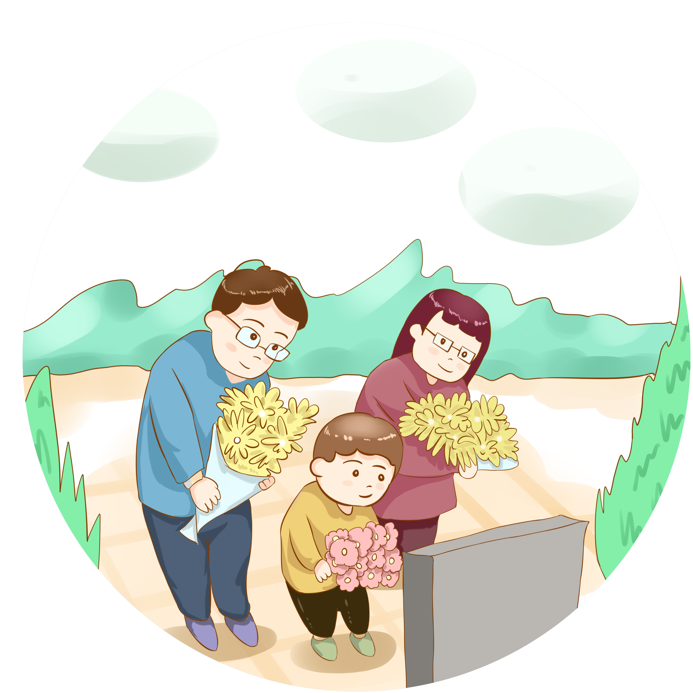
TIẾT 1-2-3
BÀI 1: TỰ HÀO VỀ TRUYỀN THỐNG QUÊ HƯƠNG

Slide 2
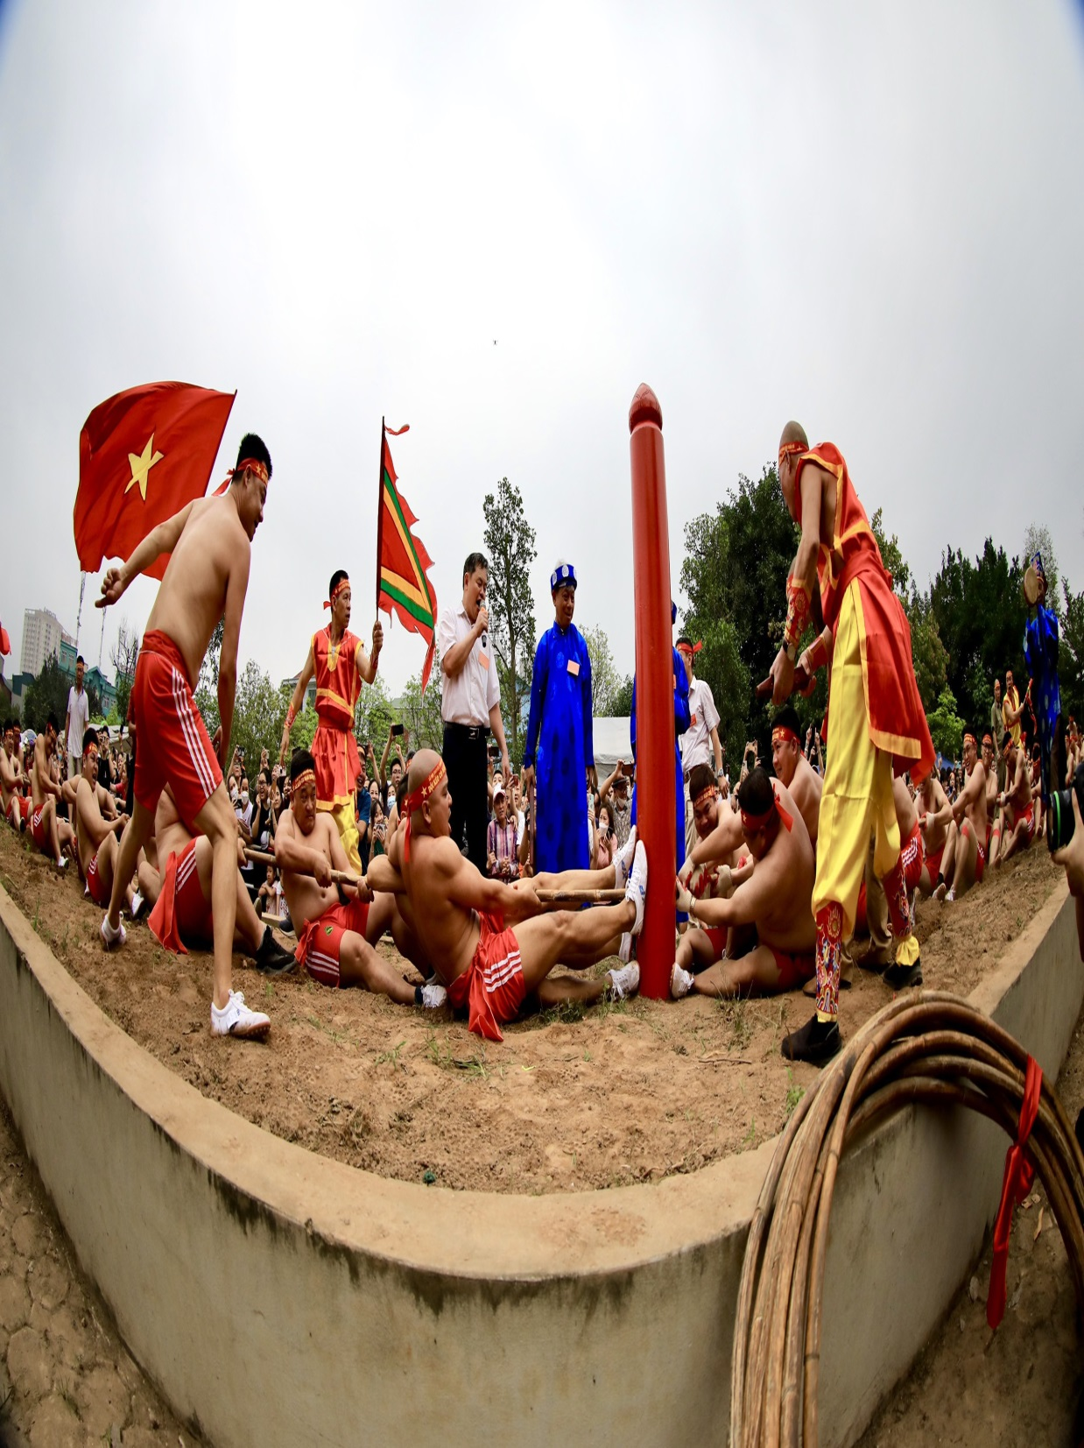
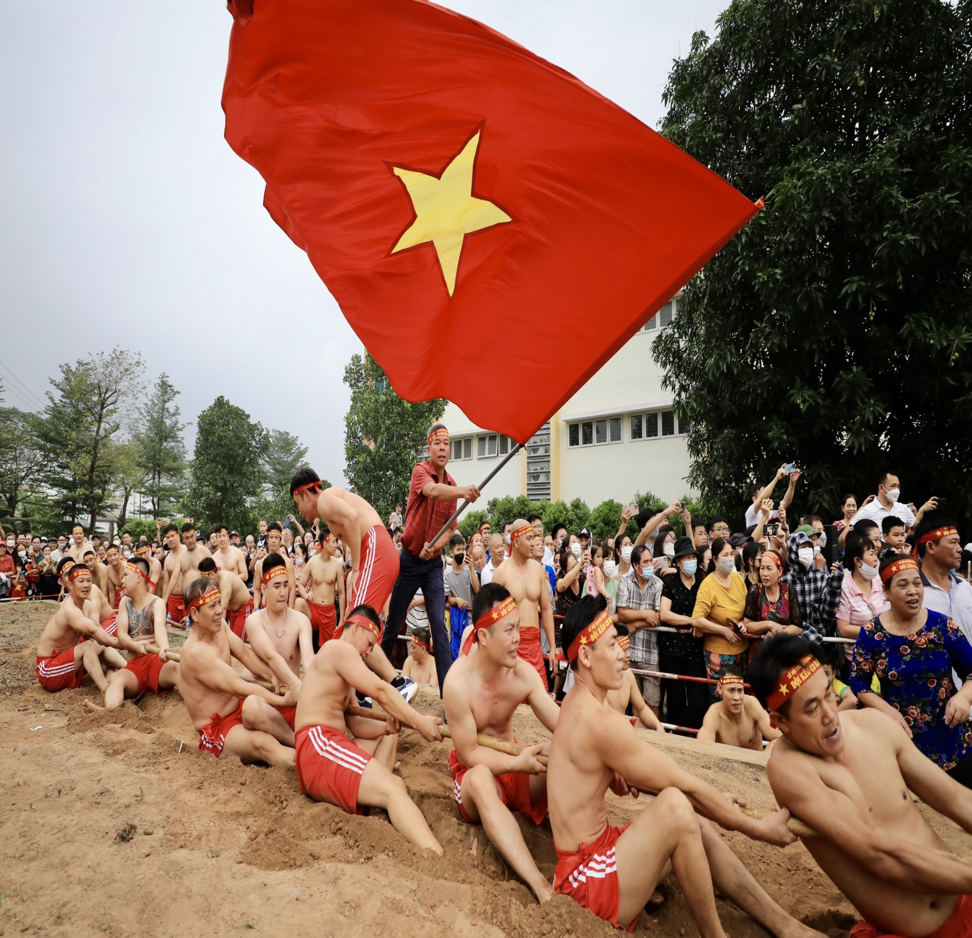

Slide 3

Thảo luận: Cặp đôi
? Quan sát các bức ảnh dưới đây, sau đó cho biết các bức tranh nói về các truyền thống nào của quê hương ?
? Hãy chia sẻ hiểu biết của em về những bức hình đó ?

Slide 4
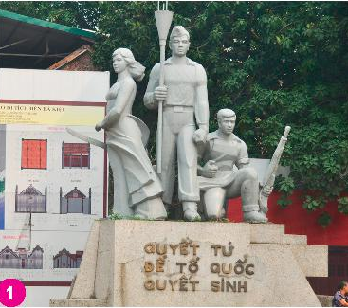
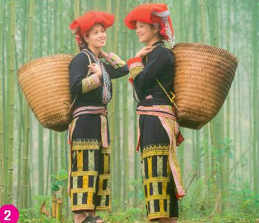

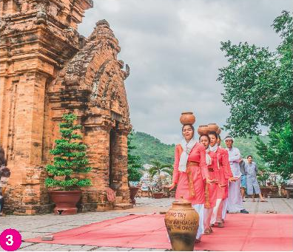
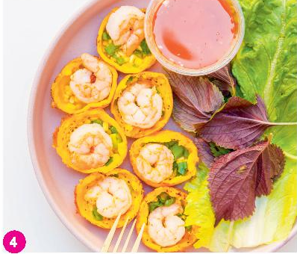
Tượng đài Quyết tử để Tổ quốc quyết sinh, Hà Nội
Người Dao Đỏ ở Lào Cai trong trang phục truyền thống
Điệu múa truyền thống của người Chăm ở Khánh Hoà
Bánh Khọt – món ăn truyền thống ở Nam Bộ

Slide 5

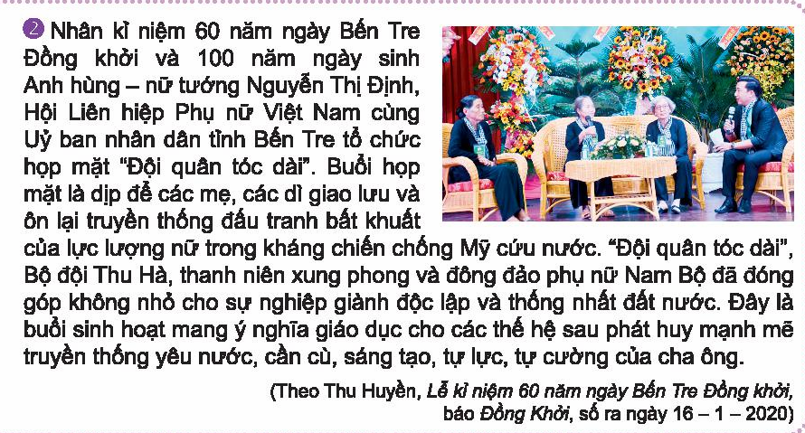
II. Hoạt động khám phá
1. Một số truyền thống của quê hương
1) Những thông tin dưới đây giới thiệu truyền thống nào của tỉnh Bắc Ninh và Bến Tre? Em có suy nghĩ gì về những truyền thống đó?
2) Hãy kể tên những truyền thống ở quê hương em và chia sẻ cảm nhận của em về những truyền thống đó.
3) Em hiểu thế nào là truyền thống quê hương là gì?

Slide 6

Mỗi vùng miền, địa phương trên đất nước Việt Nam đều có những truyền thống tốt đẹp về ẩm thực, lễ hội, nghệ thuật, trang phục, tinh thần yêu nước, chống giặc ngoại xâm,…
Tự hào về truyền thống của quê hương là sự tự tin, hãnh diện về những giá trị mà người dân ở quê hương đã sáng tạo ra và được lưu truyền từ thế hệ này sang thế hệ khác.

Slide 7
BÀI TẬP 1/SGK
? Em tán thánh hay không tán thành với những quan điểm dưới đây? Vì sao?
Ý kiến | Đồng ý | Không đồng ý | Giải thích
Tự hào vê truyên thống quê hương cũng chính là tự hào về nguồn gốc, dòng họ, tổ tiên của mình.
Nghề thủ công truyền thông không còn là niềm tự hào của quê hương vì không phù hợp với cuộc sống hiện đại.
Truyện dân gian và những làn điệu dân ca địa phương là một phần của truyền thống văn hoá quê hương.
Quê hương là nguồn gốc, là cội nguồn của ông bà, tổ tiên và ông bà, tổ tiên chính là những người góp phần xây dựng và tạo ra các giá trị tốt đẹp của quê hương, đất nước
X
X
Nghề thủ công truyền thống là những nghề do cha ông tạo ra, góp phần quan trọng trong sự phát triển kinh tế xã hộị. Nó cũng góp phần làm phong phú hơn cho truyền thống của dân tộc.
Nó chính là những giá trị tinh thần và là nét đẹp truyền thống văn hoá của địa phương.
X

Slide 8
- Truyền thống quê hương có ý nghĩa quan trọng trong việc hình thành tư tưởng, đức tính, lối sống tốt đẹp của mỗi cá nhân.
- Tự hào về truyền thống quê hương chính là tự hào về nguồn gốc của mình, là nền tảng để xây dựng giá trị cốt lõi và hình thành sự tự tin của mỗi người.

Slide 9
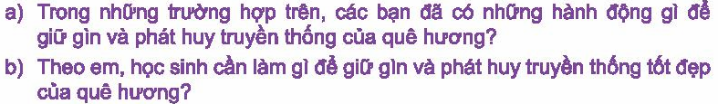
II. Hoạt động khám phá
2. Giữ gìn và phát huy truyền thống của quê hương
THẢO LUẬN CẶP ĐÔI

Slide 10
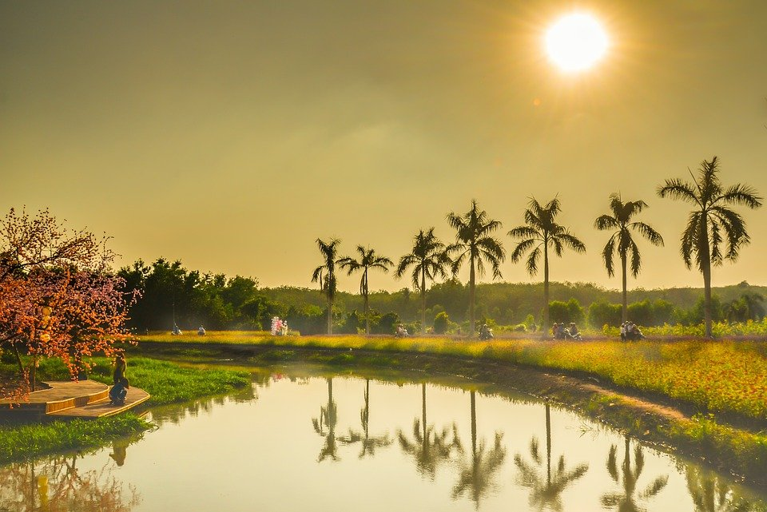
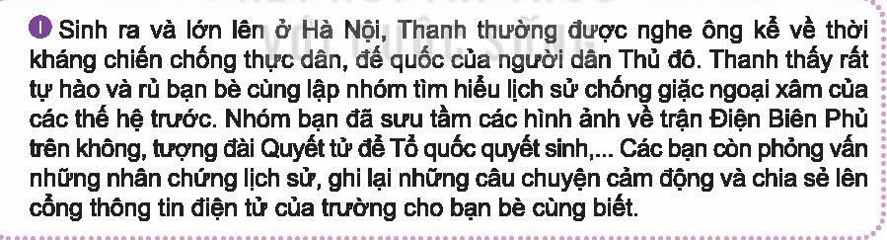
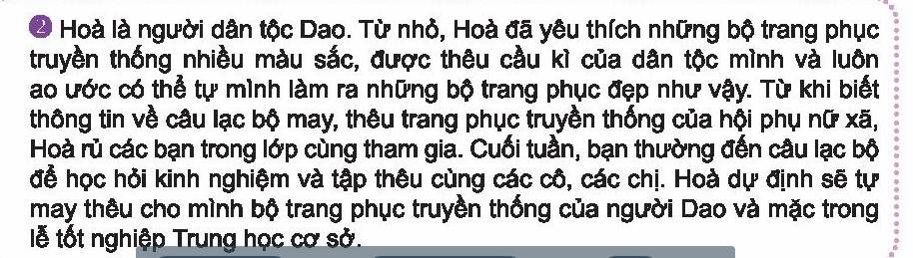
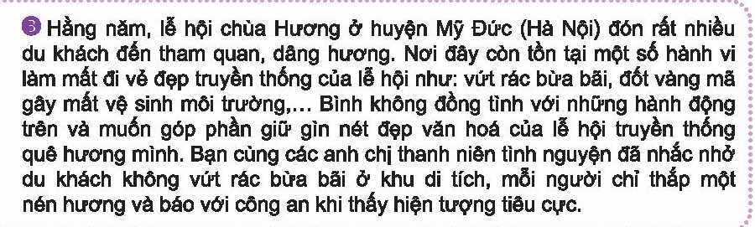
TH.1
TH. 2
TH. 3

Slide 11
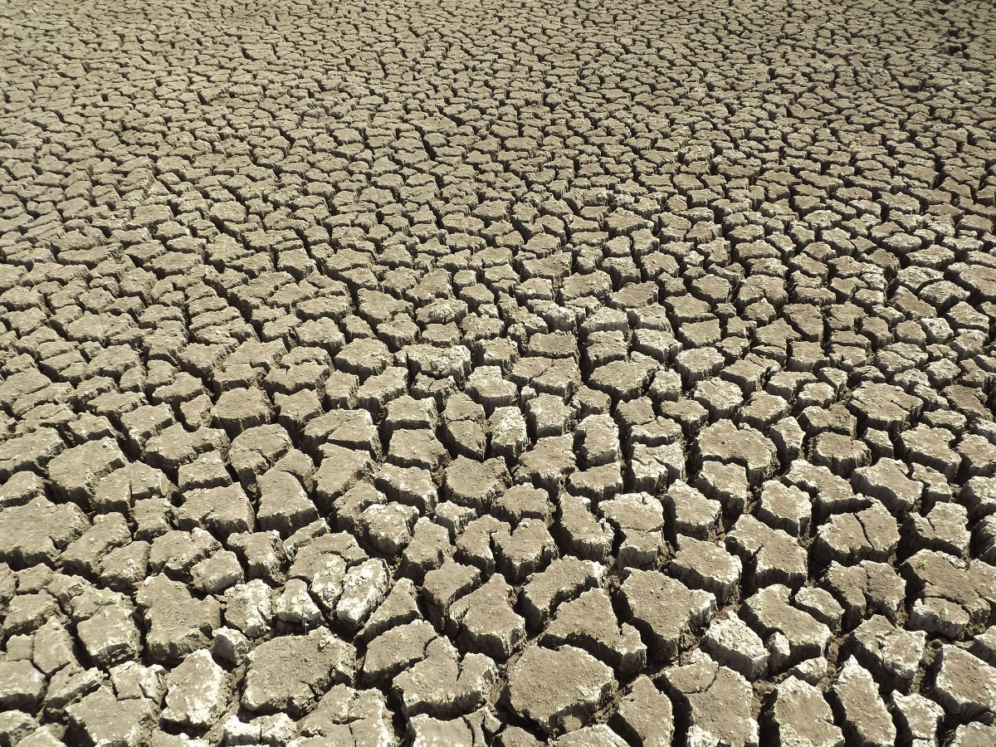
Giữ gìn và phát huy truyền thống của quê hương
Tìm hiểu và tự hào về truyền thống quê hương mình
Có những việc làm phù hợp: tham gia, hỗ trợ hoạt động tổ chức lễ hội; kính trọng, biết ơn……
Phê phán, ngăn chặn những việc làm sai trái.

Slide 12
Trò chơi: “Tiếp sức”
III. Hoạt động luyện tập
BT 2/SGK
? Em hãy liệt kê những việc nên làm, những việc không nên làm đế giữ gìn và phát huy truyền thống tốt đẹp của quê hương theo gợi ý phiếu học tập dưới đây:
PHIẾU HỌC TẬP
Truyền thống | Việc nên làm | Việc không nên làm

Slide 13
PHIẾU HỌC TẬP
Truyền thống | Việc nên làm | Việc không nên làm
Yêu nước | tham gia lao động, dọn dẹp nghĩa trang liệt sĩ; thăm hỏi gia đình có công với Cách mạng.... | Thiếu trách nhiệm, không đóng góp công sức,…
Hiếu học | Học tập chăm chỉ, tích cực, tự giác... | Bỏ giờ, bỏ tiết; không làm bài tập.....

Slide 14

III. Hoạt động luyện tập
III. Hoạt động luyện tập
BT 4/SGK
+ Nhóm 1,2: Tình huống a
+ Nhóm 3,4: Tình huống b

Slide 15
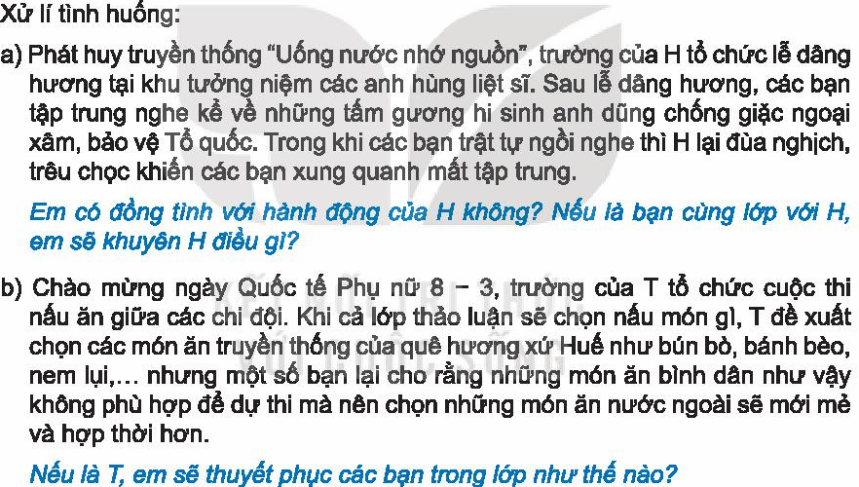
III.Hoạt động luyện tập

Slide 16

Tình huống 1: Em không đồng ý với hành động của H. Em nên nói với H rằng HS cần nghe để biết và hiểu ông cha ngày xưa đã chiến đấu, hi sinh đề bảo vệ Tổ quốc như thế nào. Từ đó, trân trọng những thành quả chiến đấu của ông cha, quý trọng hoà bình và độc lập đất nước có được ngày hôm nay. Hơn nữa, HS cần nghe và hiểu lịch sử để kế thừa và phát huy truyền thống yêu nước, phấn đấu học tập, rèn luyện để góp phần xây dựng và bảo vệ Tổ quốc trong thời đại mới.
Tình huống 2: Nếu là T, em nên thuyết phục các bạn rằng các món ăn nước ngoài cũng rất thú vị nhưng những món ăn truyền thống quê hương đã tồn tại và phát triển từ lâu đời, có các giá trị đặc biệt. Trong dịp chào mừng ngày Quốc tế Phụ nữ, chúng ta nên chọn những món ăn quen thuộc hằng ngàv mà các bà, các mẹ vẫn nấu cho chúng ta. Những món ăn quê hương ấy chứa cả tình thương gia đình và tâm hồn quê hương sẽ có nhiều ý nghĩa hơn.

Slide 17
IV. Hoạt động vận dụng
? Cùng các bạn trong nhóm tập một làn điệu dân ca, điệu múa truyền thống hay một bài hát ca ngọi truyền thống quê hương sau đó biểu diễn trước lớp.

Slide 18


